Slide 1
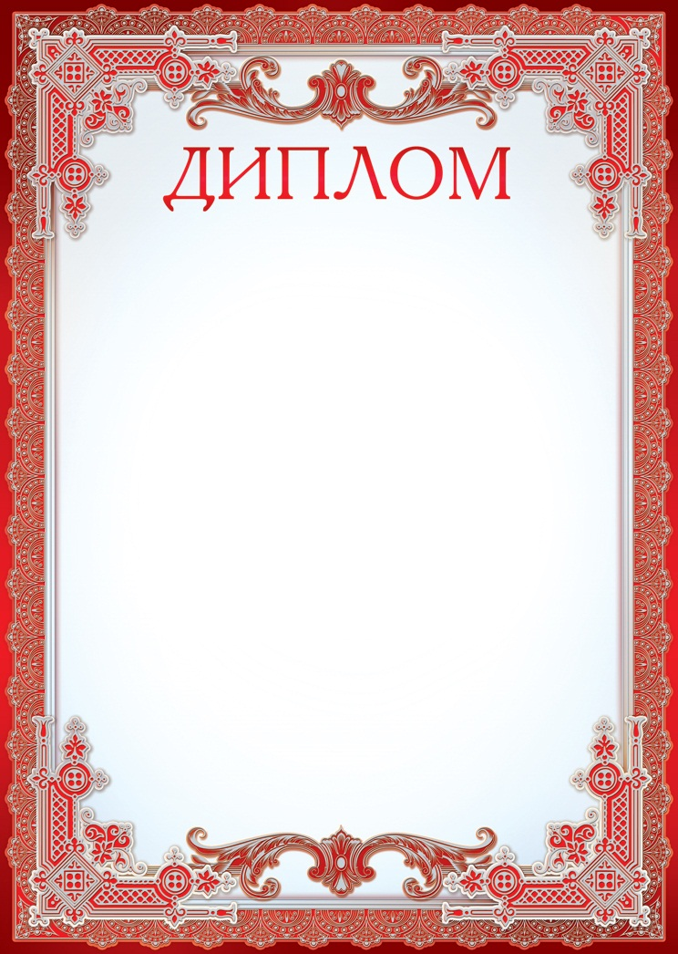

участника
Районный конкурс рисунков, приуроченный
к 35-летию Новошешминского района
«Мой родной, Новошешминск!»
Насыров Ильгам
МБОУ «Акбуринская ООШ»
Педагог: Билалова Алсу Минневакилевна
Директор МБУ ДО Мартышова С.В.
«ЦДТ НМР РТ»
2018

